Slide 1
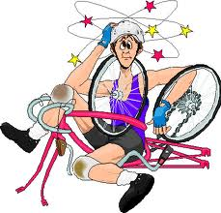
Sila a pohyb
Gravitačná sila a hmotnosť telesa

Slide 2
Gravitačná sila
Od malička máme skúsenosti s gravitáciou, telesá okolo nás padajú k zemi.
Okolo každého telesa je gravitačné pole.
Každé teleso pôsobí na telesá vo svojom okolí gravitačnou silou.
Gravitačná sila je vždy príťažlivá.
Veľkosť gravitačnej sily medzi dvoma telesami závisí od ich hmotnosti a vzdialenosti.
Tieto poznatky formuloval v zákone všeobecnej gravitácie sir Isaac Newton

Slide 3
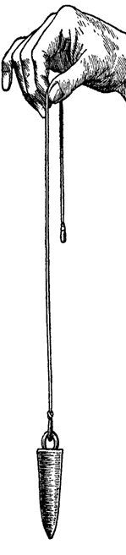
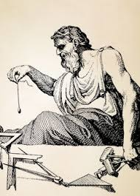
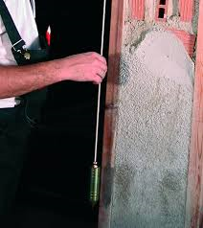
Gravitačná sila zeme
Zem pôsobí na všetky telesá vo svojom okolí gravitačnou silou. Táto sila má zvislý smer.
Olovnica ukazuje zvislý smer.
Olovnica sa používa v stavebníctve.

Slide 4
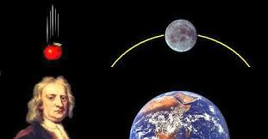
Účinky gravitačnej sily Zeme:
Telesá padajú k Zemi.
Položené telesá tlačia na podložku silou.
Sila je fyzikálna veličina, označuje sa F. Základnou jednotkou sily je newton ( ňútn), značka je N.
Ďalšie jednotky:
Kilonewton, 1kN =1000 N
Meganewton 1 MN =1000 kN = 1000000 N

Slide 5
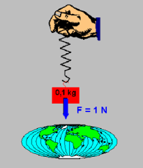
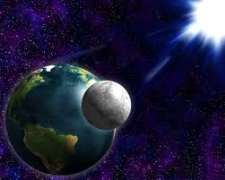
Gravitačná sila zeme
1 newton je sila, ktorou je priťahované k Zemi teleso s hmotnosťou 100 g.
Gravitačnú silu Zeme označujeme F_{g} .
Veľkosť gravitačnej sily Zeme vypočítame tak, že hmotnosť telesa v kilogramoch vynásobíme gravitačným zrýchlením.

Slide 6


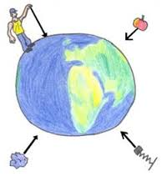

Gravitačné zrýchlenie
Gravitačné zrýchlenie je konštanta, označuje sa g a jeho približná hodnota na Zemi je 10 .
Vzorec na výpočet gravitačnej sily:

Slide 7
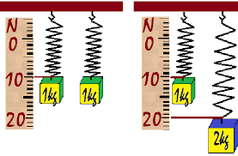
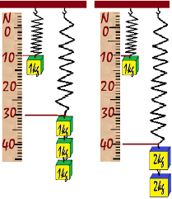
Pôsobenie zeme na telesá

Slide 8


Vypočítaj, akou silou je priťahované k zemi teleso s hmotnosťou 6,7 kg?
m=6,7 kg
F_{g} = ?
__________________
F_{g} = m . g
F_{g} = 6,7 kg .
F_{g} = 67 N
Teleso je k zemi priťahované silou 67 N.

Slide 9
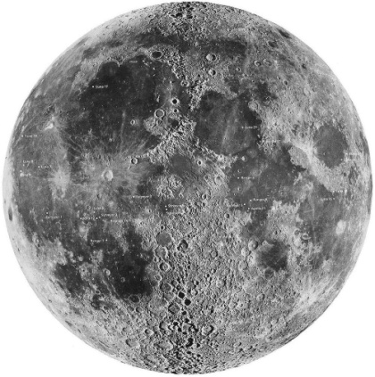

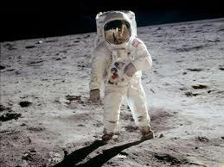
Mesiac a gravitácia
Aj okolo Mesiaca je gravitačné pole
Aj Mesiac pôsobí na Zem gravitačnou silou (príliv a odliv)
Gravitačná sila na Mesiaci je asi 6-krát menšia ako na Zemi (Mesiac má menšiu hmotnosť ako Zem)
Hodnota gravitačného zrýchlenia na Mesiaci:

Slide 10
Ďakujem za pozornosť!

